Slide 1
Coronavirus / COVID-19
Junta General de Ministerios Globales

Slide 2
DESCARGO DE RESPONSABILIDAD
Toda la información incluida en esta presentación se deriva del Centro para el Control y la Prevención de Enfermedades (CDC) de los Estados Unidos, y la Organización Mundial de la Salud (OMS).
La información relacionada con el coronavirus-19 está sujeta a cambios según el CDC y la guía de la OMS
Esta presentación se distribuyó el 19 de marzo de 2020.

Slide 3
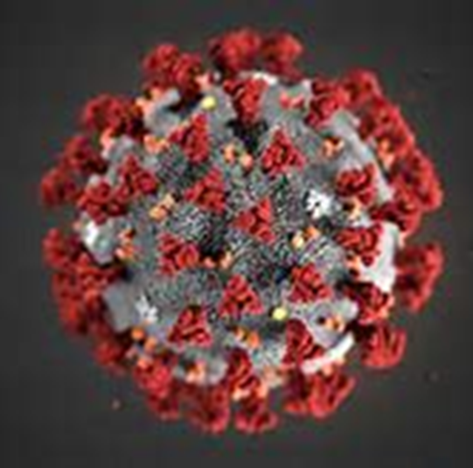
¿Qué es el nuevo coronavirus?
  Los coronavirus (CoV) son una gran familia de virus que causa una amplia gama de enfermedades, desde el resfriado común hasta enfermedades más graves.
    Ejemplos: Síndrome Respiratorio Agudo Severo (SRAS) y Síndrome Respiratorio del Medio Oriente (SRMO)
  El nuevo coronavirus es una nueva cepa que no se ha identificado previamente en humanos

Slide 4
Historía: COVID-19
31 de diciembre de 2019: La Organización Mundial de la Salud (OMS) fue informada de casos de neumonía por causas desconocidas en la ciudad de Wuhan
7 de enero de 2020: Se encontró un nuevo coronavirus como la causa
21 de enero de 2020: Primer caso de COVID-19 en los Estados Unidos fue detectado
30 de enero de 2020: La OMS declaró "Emergencia de Salud Pública de Preocupación Internacional"
11 de marzo de 2020: la OMS declara COVID-19 como una pandemia
  Más de 118,000 casos de la enfermedad de coronavirus-19 en más de 110 países y territorios entre todo el mundo, y existe un riesgo sostenido de un aumento de propagación mundial

Slide 5

Países afectados:
Última actualización 19/3/2020: haga clic en la imagen para acceder a información actualizada

Slide 6
COVID-19
Período de incubación: El período entre la exposición hasta una infección y aparición de los primeros síntomas: varía de 1 a 14 días
  Promedios desde 5 a 6 días¹
Modo de transmisión: Gotitas y superficies contaminadas¹
Transmisión: Humano a humano²
Tratamiento: Actualmente no hay vacuna, se esta probando eliminar varios tratamientos que no son efectivos contra el virus, tratamiento de síntomas¹
1: Esta información está sujeta a cambios.
2: En la mayoría de los casos

Slide 7
COVID-19 Signos y Síntomas
La enfermedad parece comenzar con fiebre, Seguiendo con una tos seca. Puede provocar dificultad para respirar.
Algunos pacientes pueden ser hospitalizados.

Slide 8
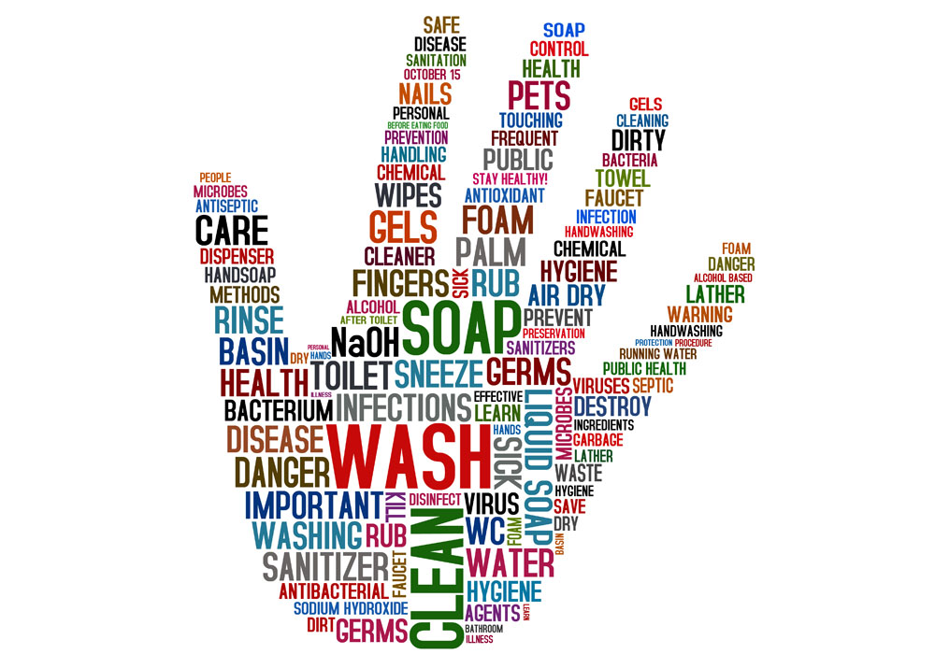
Prevención y Control de Infecciones

Slide 9
¿ Cómo se propagan los resfriados y los virus?
Para que una infección se propague, todos los enlaces deben estar conectados
¡Romper cualquier enlace detendrá la transmisión de enfermedades!

Slide 10
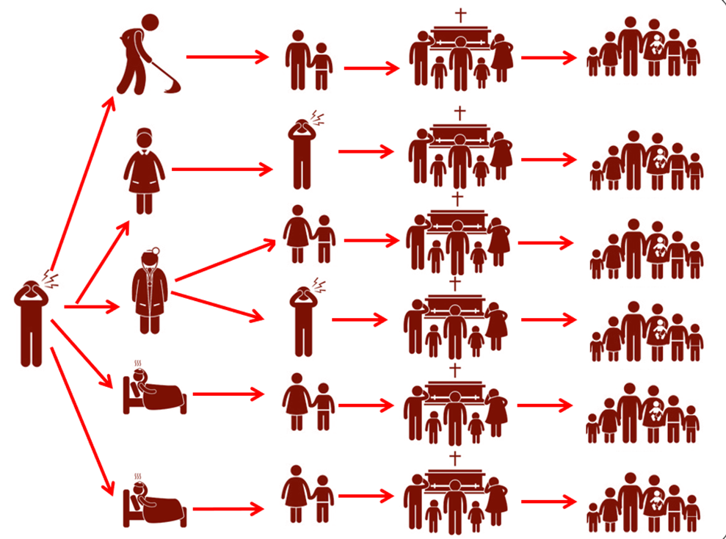
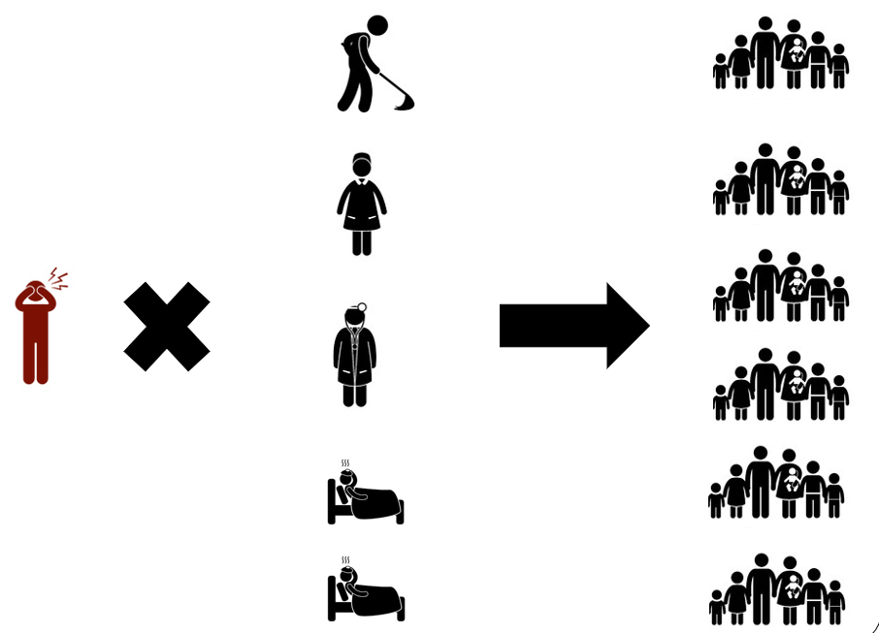
Prevención y Control de Infecciones (IPC)
Sin rompiendo la cadena de transmisión
Rompiendo la cadena de transmisión

Slide 11
Detener la transmisión de COVID-19
Protégase, usted es valioso/a
Protega su comunidad, ellos cuentan con usted
Protega a su paciente, demuestre que le importa, es su misión

Slide 12
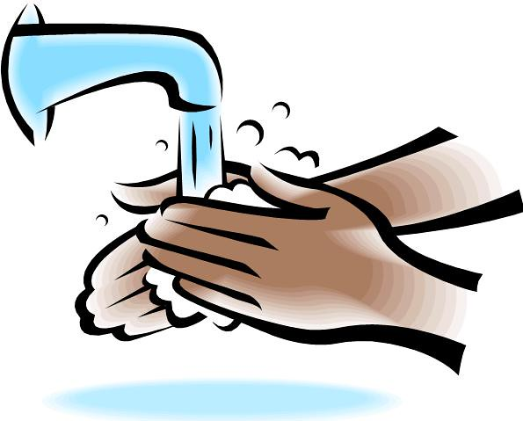
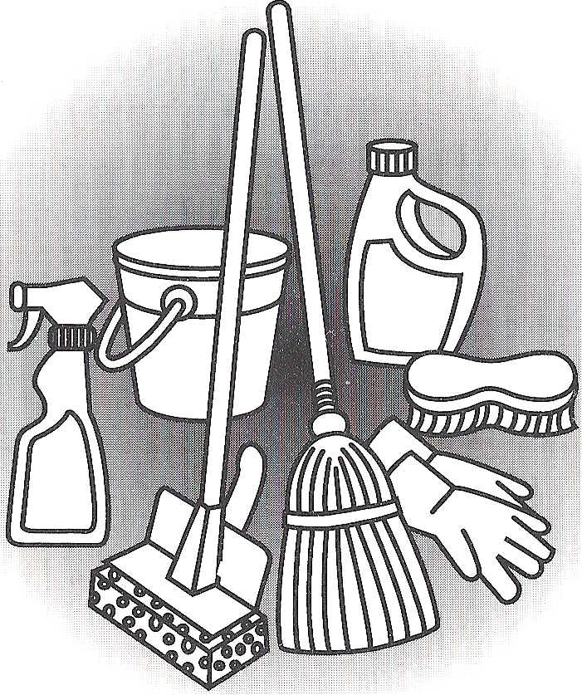



Medidas Básicas de Prevención
La Limpieza
La Distancia Social
La Higiene Respiratoria
Higiene de Manos
Trabajadores sanitarios deben usar equipo de protección personal adecuado

Slide 13
La Higiene de Manos

Slide 14

Lávase frecuentemente las manos ...
Cuando sus manos están visiblemente sucias:
Use agua y jabon
Cuando sus manos no están visiblemente sucias:
Use un desinfectante para las manos como gel de alcohol (desinfectante para las manos) o
Jabón y agua
Lavarse las manos es la MEJOR manera de prevenir la propagación de
Infecciones

Slide 15
¿Cuándo realizar la higiene de manos?
¿Cuándo debe lavarse las manos? | Antes | Durante | Despues
Preparando alimentos
Comiendo
Sonarse la nariz, toser y estornudar
Cuidando alguien
Tocando animales, alimento para los animales, desechos de animales
Tocando la basura
Usando el baño
Tocando dinero
Tocarse la cara y la nariz

Slide 16
¿Cuándo realizar la higiene de manos?
¿Cuándo debe lavarse las manos? | Antes | Durante | Despues
Preparando alimentos | ü | ü | ü
Comiendo | ü |  | ü
Sonarse la nariz, toser y estornudar |  |  | ü
Cuidando alguien | ü | ü | ü
Tocando animales, alimento para los animales, desechos de animales |  |  | ü
Tocando la basura |  |  | ü
Usando el baño |  |  | ü
Tocando dinero |  |  | ü
Tocarse la cara y la nariz | ü |  | ü

Slide 17
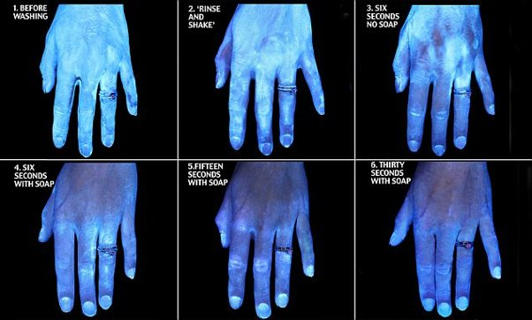
Presentación GloGerm
Tenga en cuenta que a los 30 segundos, los gérmenes todavía están presentes en las manos.

Slide 18
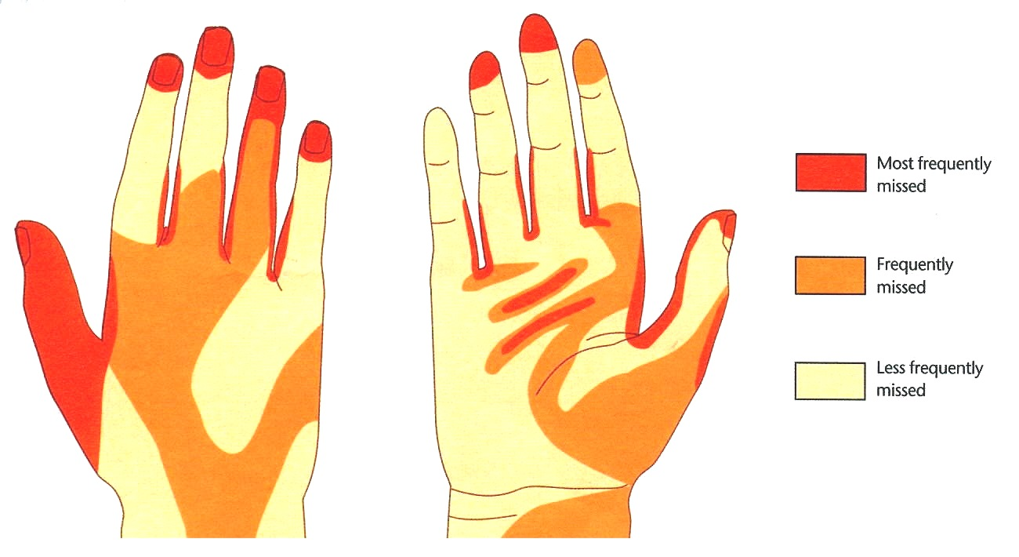
Áreas de la mano que generalmente no se lava correctamente
Áreas más frecuentes
Frecuentemente
Menos frecuente
Atrás de la mano
Frente de la mano
El uso de guantes NO reemplaza la necesidad de lavarse las manos. La higiene de las manos debe realizarse después de quitarse los guantes.
Notes:
Talking Points: Take a look at this diagram. It shows the parts of the hand that are usually not washed properly. Think about your usual way of hand washing. I think that I have missed these spots on occasion. Would you have missed these spots?
Let’s go through the steps for proper hand washing.

Slide 23
El Equipo de Protección Individual (EPI)

Slide 24
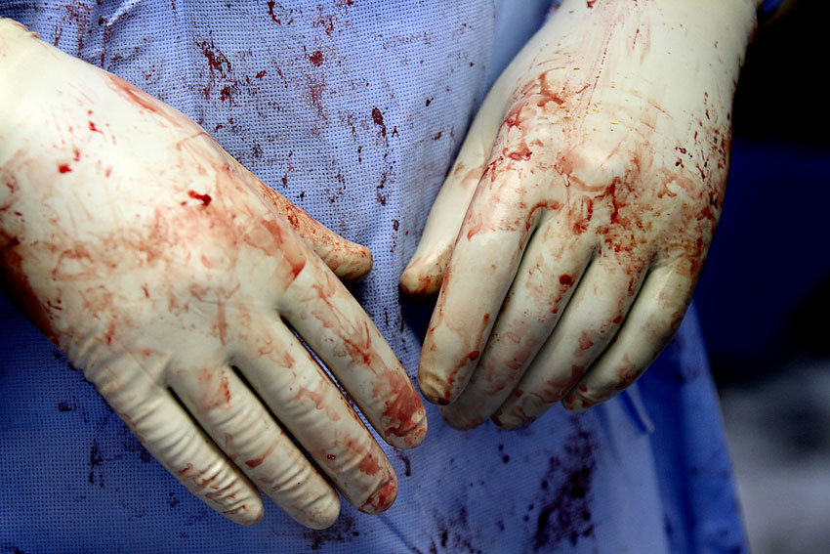
¿Qué es el equipo de protección individual?
EPI es
  "Ropa o equipo especializado que es usado por un empleado para la protección contra materiales infecciosos"
  -La Administración de Seguridad y Salud Ocupacional

Slide 25
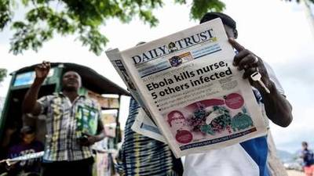
¿Cuál es el objetivo del uso de EPI en la industria de la salud?
  Mejorar la seguridad del personal en el entorno sanitario.

Slide 26
EPI es recomendado para COVID-19
Los trabajadores de la salud involucrados en el cuidado directo de los pacientes deben usar el siguiente EPI:
  Bata,
  Guantes,
  Mascarilla quirúrgica / médica, y
  Protección para los ojos (gafas o careta médica)

Slide 27
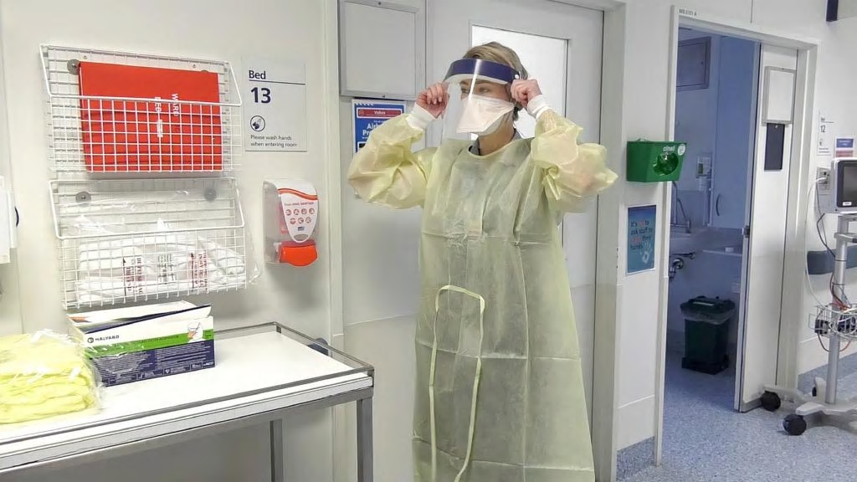
Poniéndose el EPI

Slide 28
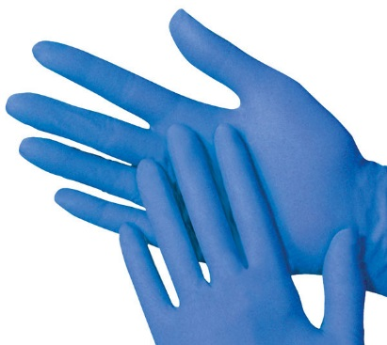
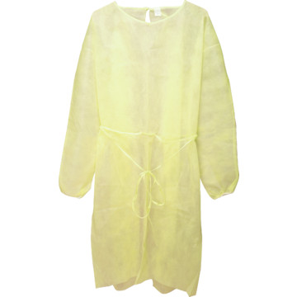
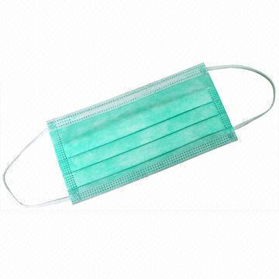
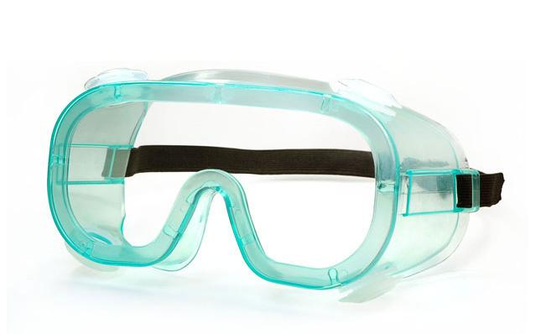
¿Cuál es el orden correcto para ponerse un EPI?
_____________
_____________
_____________
_____________
* La combinación de EPI afectará la secuencia - sea práctico/a
Notes:
The gown should be donned first. The mask or respirator should be put on next and properly adjusted to fit; remember to fit check the respirator. The goggles or face shield should be donned next and the gloves are donned last. Keep in mind, the combination of PPE used, and therefore the sequence for donning, will be determined by the precautions that need to be taken.

Slide 29
¿Cuál es el orden correcto para ponerse un EPI?
Bata de hospital
Mascarilla/Respirador
Gafas/ Careta médica
Guantes
* La combinación de EPI afectará la secuencia - sea práctico/a
Notes:
The gown should be donned first. The mask or respirator should be put on next and properly adjusted to fit; remember to fit check the respirator. The goggles or face shield should be donned next and the gloves are donned last. Keep in mind, the combination of PPE used, and therefore the sequence for donning, will be determined by the precautions that need to be taken.

Slide 30
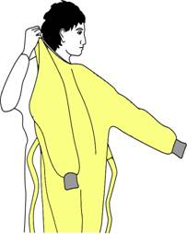
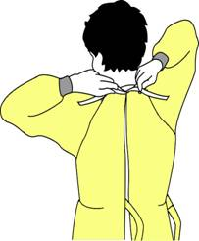
Cómo ponerse una bata
Seleccione el tipo y tamaño apropiado
La apertura está en la parte de atrás.
Asegure en el cuello y la cintura
Si la bata le queda pequeña, use dos batas
  Bata # 1 enlancé en frente
  Bata # 2 enlancé detrás

Slide 31
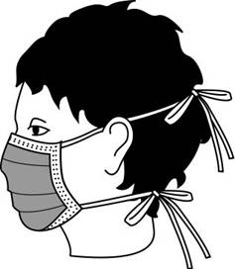
Cómo ponerse una mascarilla quirúrgica
Coloque sobre la nariz, boca, y mentón
Coloque la pieza nasal sobre el puente nasal
Asegure en la cabeza con lazos o elásticos
Ajuste para encajar

Slide 32
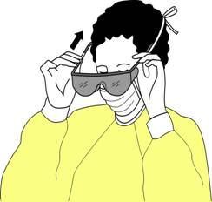
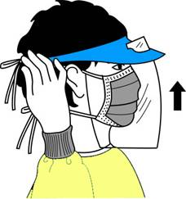
Cómo ponerse protección para los ojos y la cara
Coloque las gafas sobre los ojos y asegúrelas en la cabeza
Coloque el protector facial sobre la cara y asegúrelo en la frente
Ajuste para que se lo adapté cómodamente

Slide 33
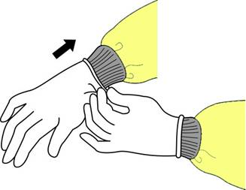
Cómo ponerse guantes
Póngase los guantes al final
Seleccione el tipo y tamaño correcto
Meta las manos en los guantes
Extienda los guantes sobre las manos

Slide 34
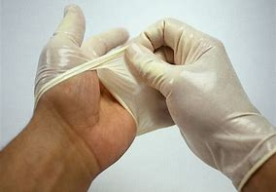
Quitándose el EPI

Slide 35
¿Cuál es el orden correcto para quitarse el EPI?
_____________
_____________
_____________
_____________
* La combinación de EPI afectará la secuencia - sea práctico/a
Notes:
The gown should be donned first. The mask or respirator should be put on next and properly adjusted to fit; remember to fit check the respirator. The goggles or face shield should be donned next and the gloves are donned last. Keep in mind, the combination of PPE used, and therefore the sequence for donning, will be determined by the precautions that need to be taken.

Slide 36
¿Cuál es el orden correcto para quitarse el EPI?
Guantes
Gafas/ Careta médica
Bata de hospital
Mascarilla/Respirador
* La combinación de EPI afectará la secuencia - sea práctico/a
Notes:
The gown should be donned first. The mask or respirator should be put on next and properly adjusted to fit; remember to fit check the respirator. The goggles or face shield should be donned next and the gloves are donned last. Keep in mind, the combination of PPE used, and therefore the sequence for donning, will be determined by the precautions that need to be taken.

Slide 37
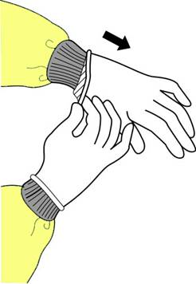
Cómo quitarse los guantes
Agarre el exterior cerca de la muñeca
Despege de la mano, girando el guante de adentro hacia afuera
Sostenga en la mano enguantada

Slide 38
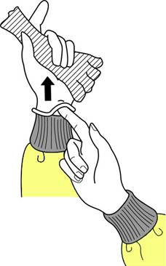
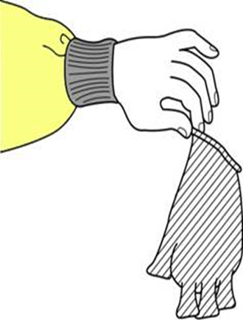
Cómo quitarse los guantes (Parte 2)
Deslice el dedo sin guantes debajo de la muñeca del guante restante
Despege desde el interior, creando una bolsa para ambos guantes
Descarte

Slide 39

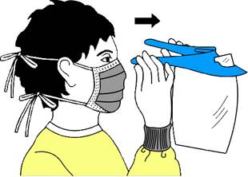
Cómo quitarse las gafas/careta
Agarre los hilos o las piezas cerca de la cabeza con las manos sin guantes
Levante de la cara
Coloque en el receptáculo designado para el reprocesamiento o la eliminación

Slide 40
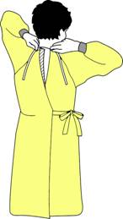
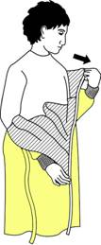
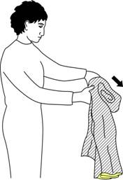
Cómo quitarse una bata de aislamiento
Desate los hilos
Quítese la bata lejos del cuello y el hombro
Voltea el lado contaminado hacia adentro
Doble o enrolle
Descarte

Slide 41
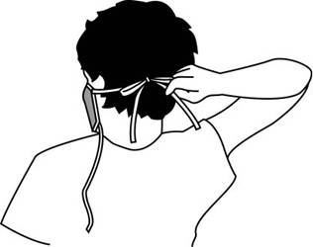
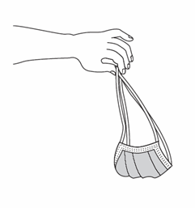
Cómo quitarse una mascarilla
Desate la parte inferior, luego la parte superior
Retire de la cara y deseche la mascarilla

Slide 42
La Limpieza

Slide 43
¿Por qué es importante la limpieza?
Se cree que el coronavirus-19 vive en superficies (mesas, sillas)
se cree que el coronavirus-19 vive en equipos médicos (termómetro, estetoscopio)
Usted puede matar el coronavirus-19 a través de una limpieza adecuada
Notes:
Talking points:
Why is it important to clean the clinic or hospital?
Ebola can live on surfaces such as tables, chairs, beds, handrails, door handles, etcetera.
Ebola can also live on medical equipment such as thermometers and stethoscopes
Ebola can live a long time in body fluids such as blood, vomit, urine, stool

Slide 44
Fortalezas de la solución de cloro
Solución fuerte de cloro (0.5%)
Para limpiar (cubos, equipo médico)
Para limpiar derrames (sangre, orina, vómito, heces)
Solución de cloro débil (0.05%)
Principalmente para lavarse las manos
Para remojar el EPI reutilizable (delantales, guantes, botas, gafas)
Notes:
SAY: There are two types of chlorine solutions: A strong one, which is called 0.5% solution—this solution is used to clean walls, floors, tables, chairs, bathrooms, and medical equipment. The second type of solution is a more dilute, weaker chlorine solution, called 0.05% solution, that is used for washing hands. The strong solution cannot be used on bare hands because it can cause your skin to burn. It is important to make both kinds of solutions every day for use in the health facility.

Slide 45
Solución de cloro
El cloro pierde su fuerza con el tiempo
  Todos los días deseche la solución de cloro anterior
  Todos los días haga una nueva solución de cloro
La luz solar debilita la solución de cloro
  Mantiene la solución de cloro lejos de la luz solar
Notes:
SAY: It is important that you make chlorine solution everyday.
Chlorine loses strength over time.
Everyday throw out the old chlorine solution left over from the previous day make new chlorine solution every morning
Sunlight can also weaken chlorine solution
Keep the chlorine solution away from direct sunlight

Slide 46
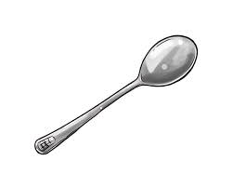
Cómo hacer una solución fuerte de cloro (0.5%)
Se deben usar soluciones de cloro de 0.5% para DESINFECTAR OBJETOS (pisos, mostradores, barandas, equipo médico)
Haga una solución de cloro todos los días. Si la solución de cloro tiene más de 1 día, deséchela
REVUELVA CON UN UTENSILIO POR 10 SEGUNDOS
20 Litros de agua
10 CUCHARADAS DE LEJÍA
Escribe en el cubo: “SOLUCIÓN FUERTE DE CLORO (0.5%)”
ESPERE 30 MINUTOS ANTES DE USAR
PRECAUCIÓN: El cloro puede arder. ¡Siempre use guantes y gafas protectoras cerca de gránulos de cloro y soluciones fuertes! Esta mezcla es variable debido a la concentración de lejía utilizada.
Notes:
POSTER
ACTIVITY: GO THROUGH THE ACTIVITY OF MAKING THIS CHLORINE SOLUTION USING THE POSTER AS AN AID. After a bucket is made, have them fill up a spray bottle with the solution
SAY: You may need to make many buckets of bleach in a day because you will be using them for multiple purposes such as cleaning surfaces, cleaning dishes and cleaning medical equipment and non-disposable PPE at the end of each day.

Slide 47
Cosas importantes para recorder al limpiar
NUNCA sumerge una toalla sucia en un cubo de cloro
NO limpie ni pase las superficies con una toalla seca.
NO reutilice las toallas, use solo toallas desechables
Muévase lentamente, NO salpique ni rocíe
Notes:
SAY: There are several important principles for cleaning:
First, never dip a dirty towel into a bucket of chlorine. You MUST GET a pour bottle filled up with the chlorine to pour over your towels or surfaces. You can also use spray bottles.
Never wipe up any surfaces with a dry towel. Always moisten the towel with chlorine.

Slide 48


El Distanciamiento Social

Slide 49
Distanciamiento social: Centro de salud
Use equipo de protección individual (EPI) adecuado
Minimice el contacto cercano innecesario con los pacientes.
Si no usa EPI, manténgase al menos un metro de los pacientes
Mantiene a los pacientes y sus camas separados al menos un metro en la sala de espera y en los cuartos de pacientes
Minimice las visitas a los centros de salud.
Notes:
Talking points:
During the Time of Ebola, things are Turned Upside Down. We do not want to greet or touch people we normally would- and we do not want to touch anyone who is sick.
This is basic precautions you can take any time, any place. You do not need special equipment for this.
You should practice this all the time- at home too, in crowds. Be a role model.
Tell:
You should not touch others you do not know.
You should not touch people who are sick without proper PPE (including friends and family members)
Ask:
What IS touching? Sleeping in same bed, touching shoulders, handshake, hug, kiss, etc. (let them tell you- write it on flip paper)

Slide 50
Distanciamiento social: Uno mismo/a
Reduzca el tiempo que pase en lugares con mucha gente, ya que la probabilidad de entrar en contacto con personas enfermas es superior
Mantenga una distancia de al menos 1 metro de las personas que tosen o estornudan
Evite tocar, abrazar, dar la mano, o besar a las personas enfermas.
No se reporte al trabajo si tiene fiebre igual o mayor a 37.8*C y / o tiene una tos activa

Slide 51
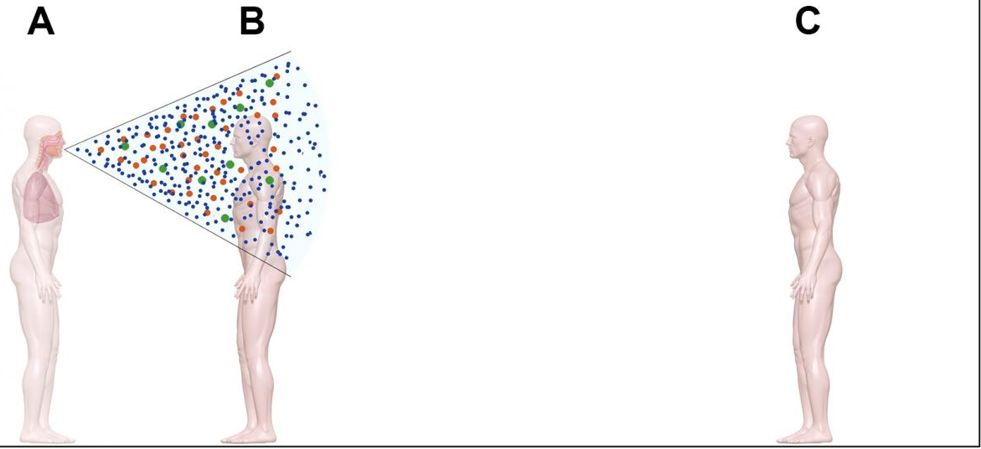
Las Gotitas
Generalmente se genera cuando una persona tose, estornuda o habla
Viaja solo distancias cortas por el aire, ya que son más grandes y pesadas
No se queden suspendidas en el aire
Persona A está enferma con una enfermedad respiratoria
Persona B está parada menos 1 metro de la persona A cuando tose
Persona C está parada más de 1 metro de distancia y protegida del virus.

Slide 52
La Higiene Respiratoria

Slide 53
Higiene Respiratoria: Paciente y uno mismo/a
Cúbrase la boca y la nariz con un pañuelo desechable al toser o estornudar.
  Deseche el pañuelo inmediatamente en un contenedor de basura sin contacto
  Lávase las manos después
Si no tiene un pañuelo, estornude en su codo
Pacientes que tosen: Usen mascarilla quirúrgica / médica.
Trabajadores de salud: Usen mascarilla quirúrgica al brindar la atención médica.

Slide 54
Objetivo de Prevención y Control de Infecciones
Para protegerse de la infección
Para prevenir la propagación de enfermedades
¡PARA ROMPER LA CADENA DE TRANSMISIÓN!

Slide 55
¿Preguntas?
Para mantenerse actualizado, consulte las siguientes organizaciones de salud pública:
  OMS: https://www.who.int/health-topics/coronavirus
  CDC: https://www.cdc.gov/coronavirus/2019-ncov/index.html

Slide 56
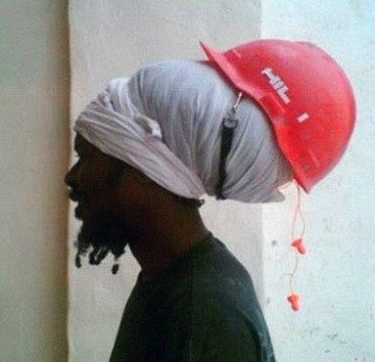
Errores al usar EPI y alternativas de EPI

Slide 57
Objetivos
Al final de esta sesión, el participante podrá:
  Identificar errores comunes de EPI y explicar la manera correcta que se debe tomar cuando se encuentra un error
  Explicar cómo adaptar los materiales cuando el EPI es limitado.

Slide 58
Ejemplo 1: Encuentre el error de EPI
Problema:
Manera correcta:
Sosteniendo el teléfono con guantes
No debe recoger objetos (teléfonos, bolígrafos, libros, archivos de pacientes, etc.) cuando use EPI
Quítese los guantes, realice la higiene de las manos y luego puede recoger los objetos.

Slide 59
Ejemplo 2: Encuentre el error de EPI
Problema:
Manera correcta:
Mascarilla que no cubre nariz y boca
Guantes visiblemente sucios
Usando EPI fuera del área de atención médica
Asegúrese de que la mascarilla cubra completamente la nariz y la boca y ajústela
Quítese el EPI antes de salir del área de salud

Slide 60
Ejemplo 3: Encuentre el error de EPI
Problema:
Manera correcta:
Método incorrecto para quitarse el primer guante
Al quitarse los guantes, tome el primer guante en la palma y quíteselo

Slide 61
¿No hay guantes disponibles?
Si no hay guantes disponibles, ¿Qué es lo que haría?
  Use bolsas de plástico unidas y cerradas con cinta o bandas elásticas.
  Asegúrese de que no haya hoyos antes de usar
  Deseche en el contenedor de basura médica después de usar

Slide 62
¿No hay bata disponible?
Si no hay batas o overoles disponibles, ¿Qué es lo que haría?
Use una bata quirúrgica de algodón que se puede lavar y reutilizar.
Alternativamente, puede obtener batas cosidos de tela local. Las batas deben:
  Abrir en la espalda y cerrar con cordones en el cuello y la cintura.
  Hasta la rodilla con tela envuelto alrededor del cuello y bandas elásticas para cerrar la bata alrededor de la muñeca.

Slide 63
¿No hay delantales disponibles?
Si los delantales no están disponibles, ¿Qué es lo que haría?
Puede hacer delantales con láminas de plástico, bolsas de basura grandes, o telas de plástico que normalmente se usan para cubrir las mesas de cocina.
  El delantal debe:
    Ser impermeable al líquido
    Tener ganchos o hilos que se abrochen alrededor del cuello
    Tener hilos en la cintura que se extiendan alrededor y abrochan en la espalda
    Ser lo suficientemente largo para cubrir la parte superior de las botas para proporcionar protección adicional contra derrames que se van dentro de las botas

Slide 64
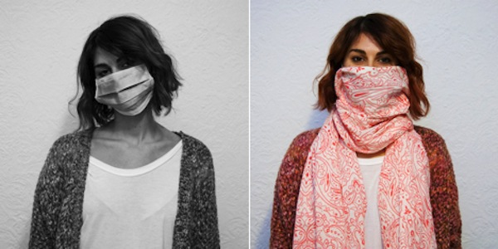
¿No hay mascarillas médicas disponibles?
Si no hay una mascarilla desechable disponible, ¿Qué es lo que haría?
Use un paño grande y limpio, como una bufanda u otro material para cubrir la boca y la nariz
Asegúrese de que esté bien atado

Slide 65
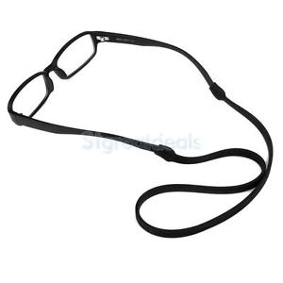
¿No hay gafas o careta disponibles?
Si las gafas o un careta no están disponibles, ¿Qué es lo que haría?
Tiene que obtener anteojos con lentes transparentes en una tienda local de anteojos o en un mercado
  Coloque hilos en las varillas de los anteojos
  Ate los anteojos alrededor de la parte posterior de la cabeza para que no se caigan cuando un trabajador de la salud se acerque sobre un paciente

